Slide 1

Тема 1: Съставяне на математически модели

Slide 2
Съставяне на математическия модел - процес
Неизвестни
Целева функция
Ограни-чения

Slide 3
Задача 1
Програма за рационално хранене включва сено, смес и царевица. Тези храни са богати на белтъчини, калций и витамини. Количествата хранителни вещества съответно съдържащи се в 1 кг. от съответната храна са зададени в следната таблица:
Минимално необходимите количества белтъчини, калций и витамини (нормата на ден) са съответно 2000, 120 и 40.
Съставете модел за определяне на оптималната комбинация от храни, при условие, че цените им са съответно 3, 2, 5.
 | Белтъчини | Калций | Витамини
Сено | 50 | 6 | 2
Смес | 20 | 4 | 1
Царевица | 180 | 3 | 1

Slide 4
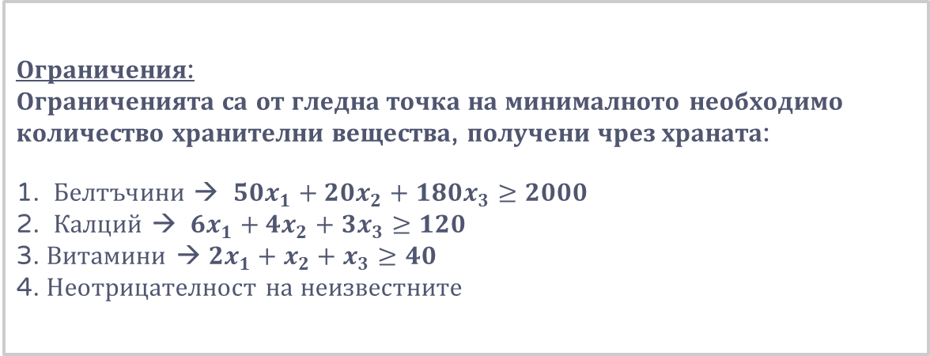
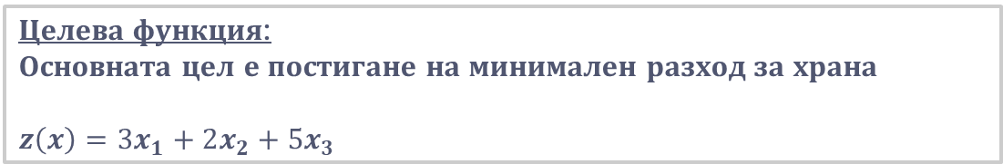
Задача 1 - решение
Неизвестни: $x_{1},x_{2},x_{3}$ - количества храна (в кг.)
Целева функция:
Основната цел е постигане на минимален разход за храна
$z\left(x\right)=3x_{1}+2x_{2}+5x_{3}$
Ограничения:
Ограниченията са от гледна точка на минималното необходимо количество хранителни вещества, получени чрез храната:
1. Белтъчини → $50x_{1}+{20x}_{2}+180x_{3}≥2000$
2. Калций → $6x_{1}+{4x}_{2}+3x_{3}≥120$
3. Витамини → $2x_{1}+x_{2}+x_{3}≥40$
4. Неотрицателност на неизвестните

Slide 5
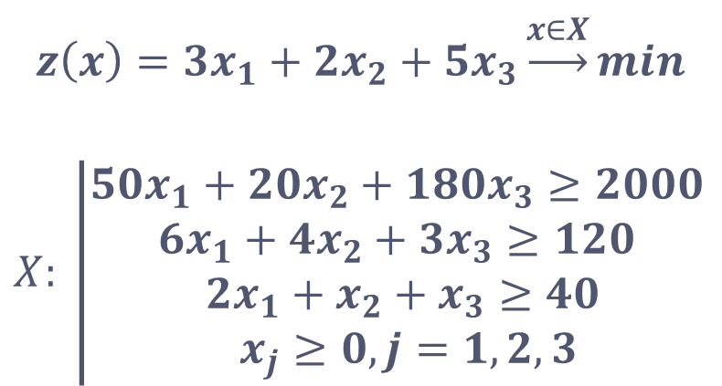
Задача 1 - математически модел
Математически модел:
$$z\left(x\right)=3x_{1}+2x_{2}+5x_{3}\underset{→}{x∈X}min$$
$$X: \left|\begin{aligned}50x_{1}+20x_{2}+180x_{3}≥2000 \\ 6x_{1}+4x_{2}+{3x}_{3}≥120 \\ 2x_{1}+x_{2}+x_{3}≥40 \\ x_{j}≥0, j=1,2,3\end{aligned}\right.$$
Решете задачата в Excel.

Slide 6
Задача 2
Да предположим, че току-що сте наследили 6000 лв. и искате да ги инвестирате. Двама ваши приятели ви предлагат следните алтернативни варианти на инвестиции:
Да станете партньор на единия приятел като участвате с 5000 лв. и 400 часа работа и като резултат ще получите печалба в размер на 4500 лв.
Вторият ви приятел предлага алтернативен вариант за участие с 4000 лв. и 500 часа работа, като отново очакваната печалба е 4500 лв.
Като допълнителни условия са поставени следните изисквания:
И в двата случая се предполага лично участие с труд.
Приятелите ви са склонни да приемат и частично участие в начинанията, като печалбата ще бъде пропорционална на процента участие.
За летния период вие така или иначе сте предвидили да работите максимум 600 часа.
Съставете математически модел, с помощта на който да изберете участие с такава комбинация, че да максимизирате печалбата си.

Slide 7

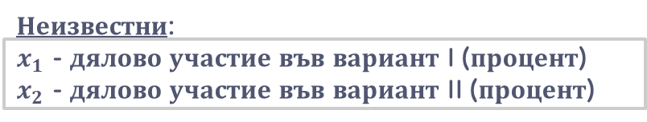
Задача 2 - решение
Неизвестни:
$x_{1}$ - дялово участие във вариант I (процент)
$x_{2}$ - дялово участие във вариант II (процент)
Целева функция:
Основната цел е да инвестираме така, че да максимизираме печалбата си.
$$z\left(x\right)=4500x_{1}+4500x_{2}$$
Ограничения:
Ограниченията са от гледна точка на финансите с които разполагаме и часовете труд, които можем да изработим:
 | Вариант I | Вариант II | Ограничения
Финансов разход | 5000 | 4000 | 6000
Часове труд | 400 | 500 | 600

Slide 8
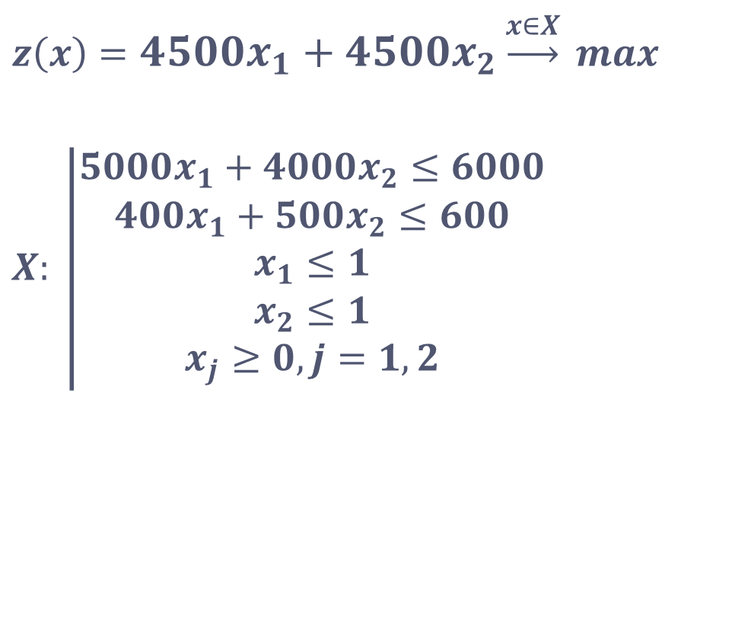
Задача 2 - математически модел
$z\left(x\right)=4500x_{1}+4500x_{2}\underset{→}{x∈X} max$
$X: \left|\begin{aligned}5000x_{1}+4000x_{2}≤6000 \\ 400x_{1}+500x_{2}≤600 \\ x_{1}≤1 \\ x_{2}≤1 \\ x_{j}≥0, j=1,2\end{aligned}\right.$
Решете задачата в Excel.

Slide 9
Задача 3
Фирма разполага с три цеха, които имат излишък на мощности. Всеки цех има възможност да произвежда определен вид продукт и мениджърите на предприятието решават да използват тези излишъци на мощности. Продуктът може да се произвежда в три различни размера – голям, среден и малък, като доходите съответно са 385, 330 и 275 единици. Цехове 1, 2, 3 разполагат с излишък на работна сила и оборудване да произвеждат съответно 750, 900 и 450 единици на ден продукция, независимо от комбинацията на размерите. Съществуват, обаче, ограничения по отношение на складовия потенциал. Цеховете съответно имат 13000, 12000 и 5000 кв.м., където могат да складират дневната продукция. Всяка единица продукция, в зависимост от размера заема 20 кв.м., 15 кв.м. и 12 кв.м. Прогнозите за продажби показват, че съответно на ден могат да бъдат продавани 900 големи единици, 1200 средни и 750 малки продукта.
Съставете математически модел, в който се търси максимизиране на печалбите от продажби. С помощта на Excel, намерете оптималния план.

Slide 10
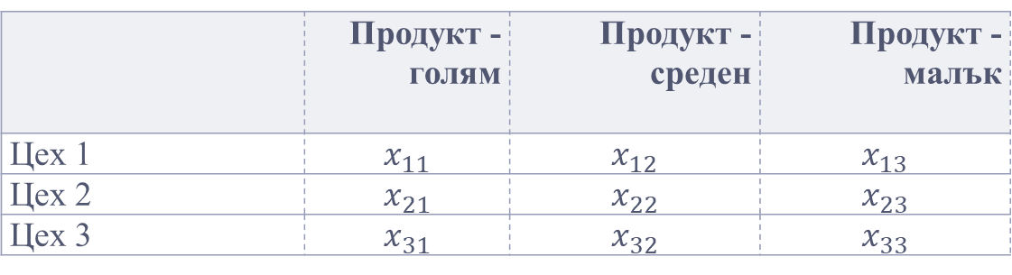
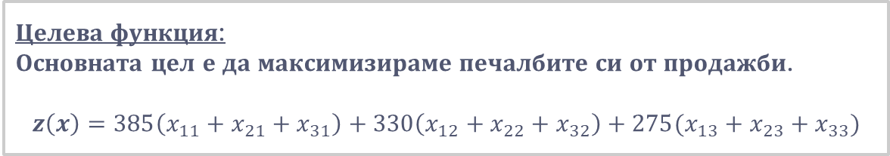
Задача 3 - решение
Неизвестни:
Неизвестни променливи в тази задача са количествата, които ще бъдат произведени във всеки един цех от всеки един тип продукт.
 | Продукт - голям | Продукт - среден | Продукт - малък
Цех 1 | $$x_{11}$$ | $$x_{12}$$ | $$x_{13}$$
Цех 2 | $$x_{21}$$ | $$x_{22}$$ | $$x_{23}$$
Цех 3 | $$x_{31}$$ | $$x_{32}$$ | $$x_{33}$$
Целева функция:
Основната цел е да максимизираме печалбите си от продажби.
$$z\left(x\right)=385\left(x_{11}+x_{21}+x_{31}\right)+330\left(x_{12}+x_{22}+x_{32}\right)+275(x_{13}+x_{23}+x_{33})$$

Slide 11
Задача 3 - решение
Ограничения:
В този казус съществуват няколко вида ограничения:
Налични ресурси
Складов потенциал
Количество продажби, които могат да бъдат осъществени
 | Максимум продукция | Складов потенциал
Цех 1 | 750 | 13000
Цех 2 | 900 | 12000
Цех 3 | 450 | 5000
 | Голям продукт | Среден продукт | Малък продукт
Заемана площ на единица продукт | 20 | 15 | 12

Slide 12


Задача 3 - математически модел
$z\left(x\right)=385\left(x_{11}+x_{21}+x_{31}\right)+330\left(x_{12}+x_{22}+x_{32}\right)+275(x_{13}+x_{23}+x_{33})→ max$
$$X: \left|\begin{aligned}x_{11}+x_{12}+x_{13}≤750 \\ x_{21}+x_{22}+x_{23}≤900 \\ x_{31}+x_{32}+x_{33}≤450 \\ {20x}_{11}+{15x}_{12}+12x_{13}≤13000 \\ {20x}_{21}+{15x}_{22}+{12x}_{23}≤12000 \\ {20x}_{31}+{15x}_{32}+{12x}_{33}≤5000 \\ x_{11}+x_{21}+x_{31}≤900 \\ x_{12}+x_{22}+x_{32}≤1200 \\ x_{13}+x_{23}+x_{33}≤750 \\ x_{ij}≥0,i=1,2,3,j=1,2,3\end{aligned}\right.$$
Решете задачата в Excel.

Slide 13
Задача 4
Мебелна фабрика произвежда маси, столове, бюра и шкафове. За производството им фабриката разполага с наличност от 1500 метра дъски от I-ви тип, 1000 метра дъски от втори тип и 800 часа труд. Цените съответно на различните видове продукти са както следва – 12, 5, 15, 10. На ден могат да бъдат произведени не повече от 40 броя стола, не повече от 130 маси и не повече от 10 шкафа. Масите и столовете са в отношение 1:6. Прогнозите за продажби показват, че на ден се продават не по-малко от 30 бюра.
Производствените възможности на фабриката са зададени в следната таблица:
Съставете математически модел за осигуряване на максимален доход на фабриката.
 | Маси | Столове | Бюра | Шкафове
Дъски от тип I | 5 | 1 | 9 | 12
Дъски от тип II | 2 | 3 | 4 | 1
Трудови ресурси | 3 | 2 | 5 | 10

Slide 14
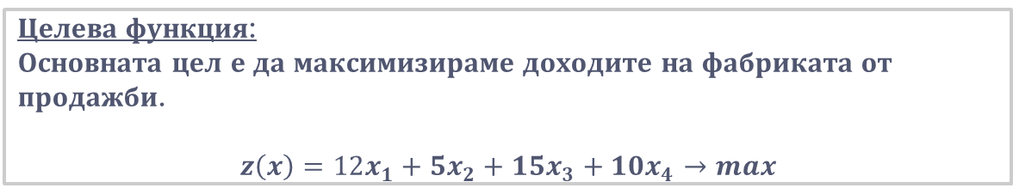
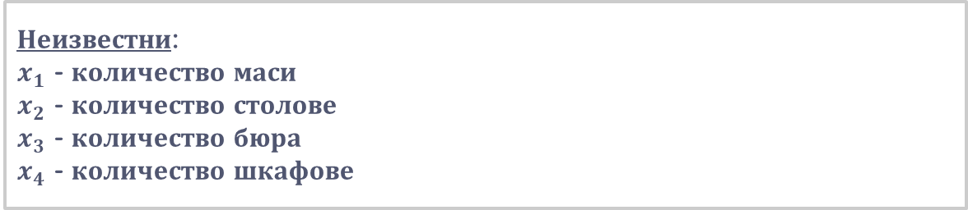
Задача 4 - решение
Неизвестни:
$x_{1}$ - количество маси
$x_{2}$ - количество столове
$x_{3}$ - количество бюра
$x_{4}$ - количество шкафове
Целева функция:
Основната цел е да максимизираме доходите на фабриката от продажби.
$$z\left(x\right)=12x_{1}+5x_{2}+{15x}_{3}+10x_{4}→max$$
Ограничения:
Ограниченията са от гледна точка на налични ресурси и количество производство и продажби.

Slide 15


Задача 4 - математически модел
$$z\left(x\right)=12x_{1}+5x_{2}+{15x}_{3}+10x_{4}→max$$
$$X: \left|\begin{aligned}5x_{1}+x_{2}+{9x}_{3}+12x_{4}≤1500 \\ 2x_{1}+{3x}_{2}+{4x}_{3}+x_{4}≤1000 \\ 3x_{1}+{2x}_{2}+{5x}_{3}+10x_{4}≤800 \\ x_{2}≤40 \\ x_{1}≤130 \\ x_{3}≥30 \\ x_{4}≤10 \\ \frac{x_{1}}{x_{2}}=\frac{1}{6} \\ x_{j}≥0, j=1,2,3,4\end{aligned}\right.$$
Решете задачата в Excel.

Slide 16
Задача 5
Училище подготвя пътуване за 400 ученици. Фирмата, която осигурява транспорта, разполага с 10 автобуса с по 50 места и 8 автобуса с по 40 места, но има на разположение само 9 шофьори. Разходите за наем на големия автобус са 800 лв., а за малкия автобус - 600 лв.
Създадете математически модел, чрез който да намерите оптимално решение за организация на пътуването при възможно най-малки разходи.

Slide 17

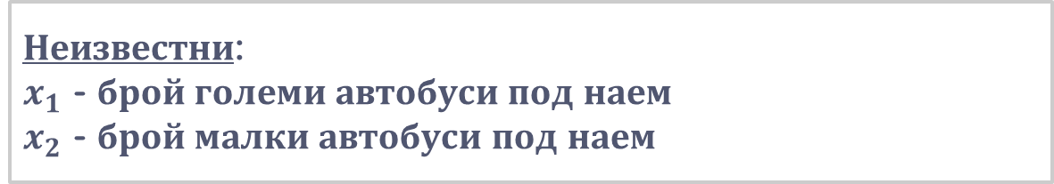
Задача 5 - решение
Неизвестни:
$x_{1}$ - брой големи автобуси под наем
$x_{2}$ - брой малки автобуси под наем
Целева функция:
Основната цел е да се намери оптималната комбинация от малки и големи автобуси, така че училището да има възможно най-малък разход.
$$z\left(x\right)=800x_{1}+600x_{2}→min$$
Ограничения:
Ограниченията са от гледна точка на брой ученици (и съответно места в автобусите) и брой шофьори.

Slide 18


Задача 5 - математически модел
$$z\left(x\right)=800x_{1}+600x_{2}→min$$
$$X: \left|\begin{aligned}50x_{1}+{40x}_{2}≥400 \\ x_{1}+x_{2}≤9 \\ x_{1}≤10 \\ x_{2}≤8 \\ x_{j}≥0, j=1,2\end{aligned}\right.$$
Тези две ограничения са излишни.
Решете задачата в Excel.

Slide 19
Задача 6
Предприятие разполага с три вида ресурси – материали, работна сила и оборудване. С тези ресурси то произвежда 4 вида продукти, като количествата ресурси, необходими за производството им, са зададени в следната таблица:
Съществуват и допълнителни изисквания:
От първия вид продукция се произвеждат не повече от 5 единици, от втория не по-малко от 8, а третия и четвъртия са в отношение не по-малко от 1:2.
Съставете математически модел, чрез който да се определи оптималния план за производство на продукция при условие, че приходите от различните видове продукция са както следва: 17, 35, 20 и 15.
 | Продукт 1 | Продукт 2 | Продукт 3 | Продукт 4 | Разполагаем обем на ресурсите
Материали | 3 | 5 | 2 | 4 | 60
Работна сила | 22 | 14 | 18 | 30 | 400
Оборудване | 10 | 14 | 8 | 16 | 130

Slide 20

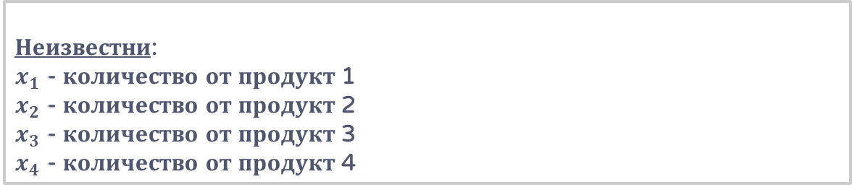
Задача 6 - решение
Неизвестни:
$x_{1}$ - количество от продукт 1
$x_{2}$ - количество от продукт 2
$x_{3}$ - количество от продукт 3
$x_{4}$ - количество от продукт 4
Целева функция:
Основната цел е да максимизираме приходите на предприятието от продажби.
$$z\left(x\right)=17x_{1}+35x_{2}+{20x}_{3}+15x_{4}→max$$
Ограничения:
Ограниченията са от гледна точка на налични ресурси и производствен процес.

Slide 21


Задача 6 - математически модел
$$z\left(x\right)=17x_{1}+35x_{2}+{20x}_{3}+15x_{4}→max$$
$$X: \left|\begin{aligned}3x_{1}+{5x}_{2}+{2x}_{3}+4x_{4}≤60 \\ 22x_{1}+{14x}_{2}+{18x}_{3}+{30x}_{4}≤400 \\ 10x_{1}+{14x}_{2}+{8x}_{3}+16x_{4}≤130 \\ x_{1}≤5 \\ x_{2}≥8 \\ \frac{x_{3}}{x_{4}}≥\frac{1}{2} \\ x_{j}≥0, j=1,2,3,4\end{aligned}\right.$$
Решете задачата в Excel.

Slide 22
Задача 7
Във фирма за производство на канута работят 120 служители, като всеки от тях работи по 30 часа седмично. Половината от тях работят в дърводелския отдел, 20 души в отдела за пластмаси, а останалите - в отдела за комплектуване. Компанията произвежда обикновени канута с нетна печалба от единица продукция 7 EUR и луксозни канута с нетна печалба 10 EUR. За едно обикновено кану са необходими 4,5 часа в дърводелския отдел и по два часа във всеки от другите два отдела. Часовете, необходими за производство на луксозно кану са 5, 1 и 4 часа съответно в дърводелския отдел, отдела за пластмаси и отдела за комплектуване. Маркетинговите изчисления показват, че не по-малко от 1/3 и не повече от 2/3 от общия брой канута трябва да бъдат луксозни. Как компанията ще максимизира общата си нетна печалба?

Slide 23

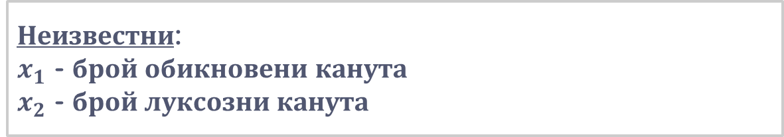
Задача 7 - решение
Неизвестни:
$x_{1}$ - брой обикновени канута
$x_{2}$ - брой луксозни канута
Целева функция:
Основната цел е да се максимизира нетната печалба на фирмата.
$$z\left(x\right)=7x_{1}+10x_{2}→max$$
Ограничения:
Ограниченията са от гледна точка на производствен процес и прогнози за продажби.

Slide 24
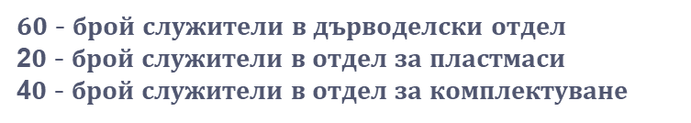
Задача 7 - решение
Ограничения:
Ограниченията са от гледна точка на производствен процес и прогнози за продажби.
$60$- брой служители в дърводелски отдел
2$0$- брой служители в отдел за пластмаси
4$0$- брой служители в отдел за комплектуване
 | Обикновено кану | Луксозно кану | Лимит часове
Дърводелски отдел | 4.5 | 5 | 1800
Отдел за пластмаси | 2 | 1 | 600
Отдел за комплектуване | 2 | 4 | 1200

Slide 25


Задача 7 - математически модел
$$z\left(x\right)=7x_{1}+10x_{2}→max$$
$$X: \left|\begin{aligned}4,5x_{1}+{5x}_{2}≤1800 \\ {2x}_{1}+x_{2}≤600 \\ {2x}_{1}+{4x}_{2}≤1200 \\ x_{2}≥\frac{1}{3}(x_{1}+x_{2}) \\ x_{2}≤\frac{2}{3}(x_{1}+x_{2}) \\ x_{j}≥0, j=1,2\end{aligned}\right.$$
Решете задачата в Excel.

Slide 26
Thanks!
Any questions?
You can find me at:
g.hristova@feb.uni-sofia.bg

